Slide 1
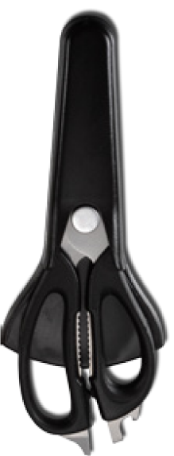
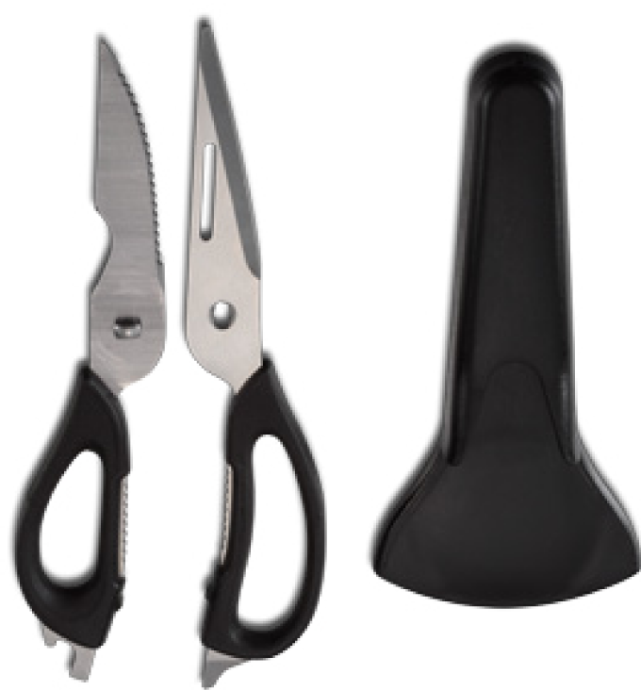
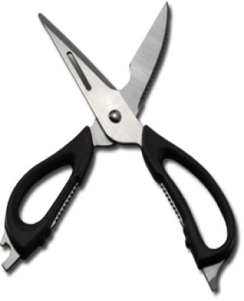
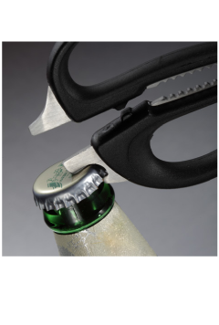
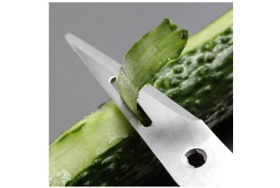
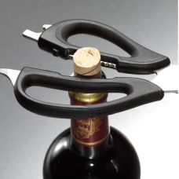
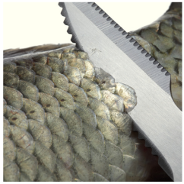
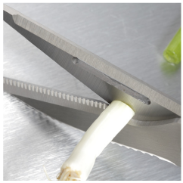
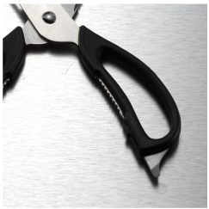
｜德世朗企业—刀具系列｜经典风尚系列
FS-J001
多功能冰箱剪
刀身材质：2CR13不锈钢
产品配置：多功能剪、冰箱专用剪套
-------------------------------------
零 售 价：88.00元
批 发 价：18.00元
使用前 展开后 快速分开后
分开后的单片剪刀可以用来切菜、刨果皮可以开罐使用。
手柄锯齿形夹片可夹取红酒塞、核桃肉等。
另一片带锯齿部分可去鱼鳞，手柄还可当开瓶器、撕皮使用。
合上后可当正常剪刀使用，特有凹形刀槽设计，剪刀强劲可代替刀具使用，剪切鸡、鸭骨架、鱼、肉、蔬菜等，轻松方便，可减少刀具切割时水肉飞溅的现象。
剪刀尾部的金属部分可以用来开启酒瓶。
剪刀手柄下部金属部分可用来开罐、当起子使用。

